Slide 1

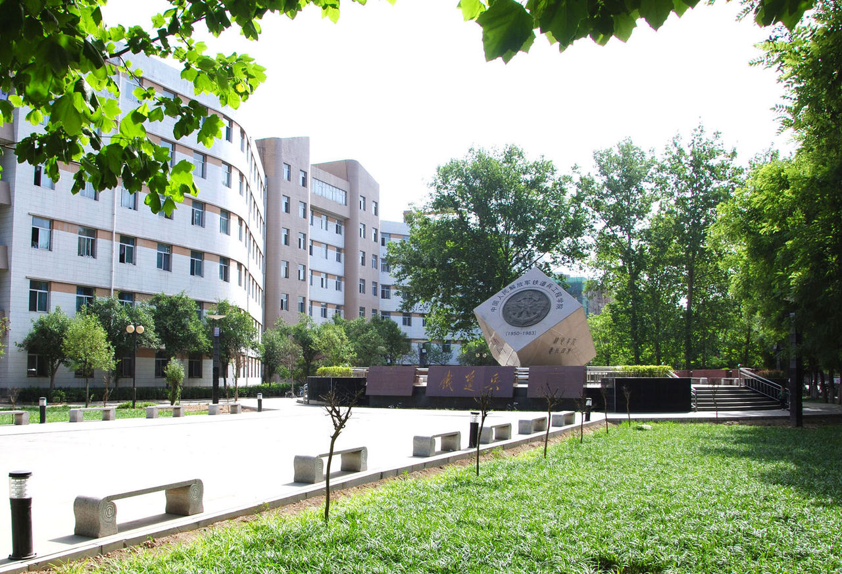




概率论与数理统计

Slide 2
第12讲 二维随机变量函数的分布
教学目的：掌握二维随机变量函数的分布的求法
教学重点：二维离散型随机变量函数的分布，二维连续型随机变量和的分布
教学难点：二维连续型随机变量和与商的分布

Slide 3
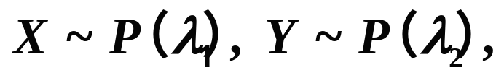
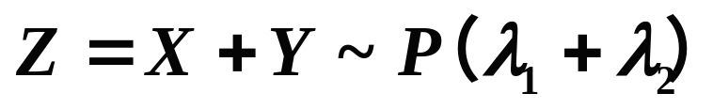
一 二维离散型随机变量函数的分布
例1 (X, Y) 的分布律为
Y 0 1
X
0
1
求Z1=X+Y, Z2=max{X, Y}
0.3 0.4
0.2 0.1
的分布律.
例2 设
且 X 与 Y 相互独立，
则

Slide 4
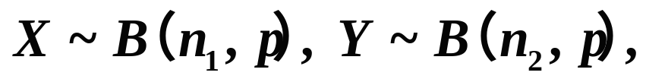
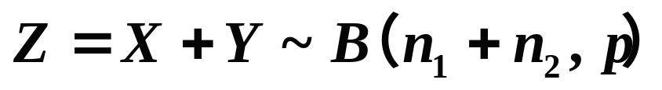
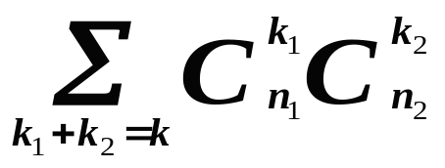
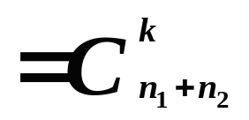
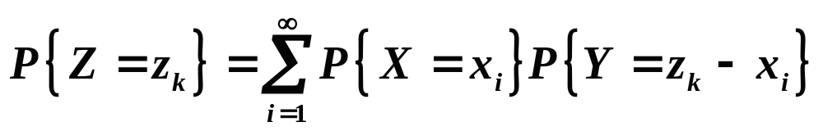
注：设
且 X 与 Y 相互独立，
则
二项分布的可加性
离散场合的卷积公式

Slide 5
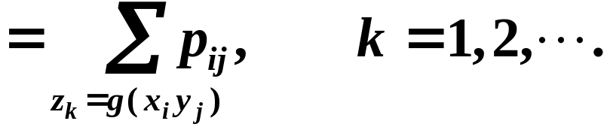
结论

Slide 6

















例3 设两个独立的随机变量 X 与 Y 的分布律为
求随机变量 Z=X+Y 的分布律.
解
因为 X 与 Y 相互独立, 所以
得

Slide 7




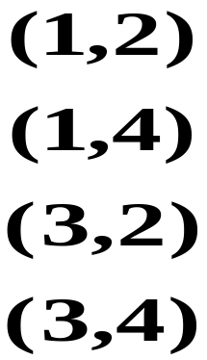





可得
所以

Slide 8
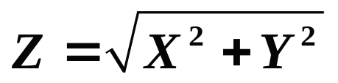
二 二维连续型随机变量函数的分布
例4 设 X ~ N(0, 1), Y ~ N(0, 1),
且 X 与Y 独立,
求
的pdf．
分布函数法

Slide 9
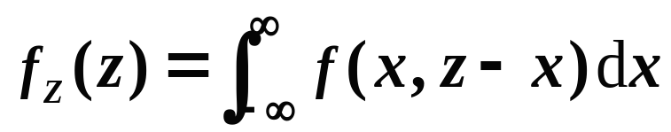
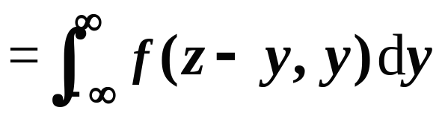
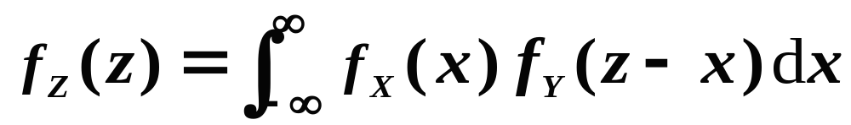
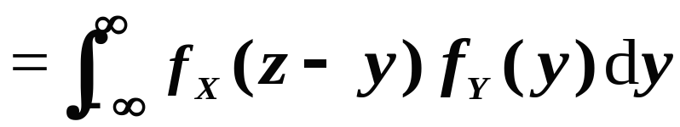
（一） Z = X+ Y的分布
特别地，X与Y 独立，则 Z= X+ Y 的pdf为
——连续场合的卷积公式

Slide 10
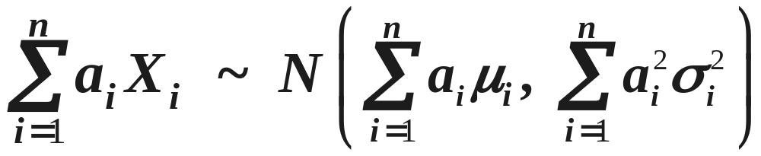
例5 X与Y 独立同服从N(0, 1) ，则 Z = X+ Y ∼ N(0, 2).
注1 正态分布的可加性
若 X ∼ N( )，Y ∼ N( ) ，
且X 与Y独立，
则 Z = X ± Y ∼ N( ).
注2 独立正态变量的线性组合仍为正态变量.

Slide 11
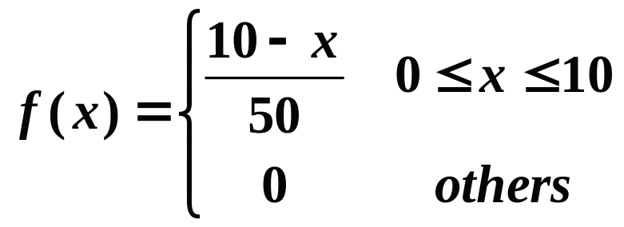
例6 设X, Y独立同分布，其密度函数如下所示，求 Z = X+Y的密度函数.

Slide 12
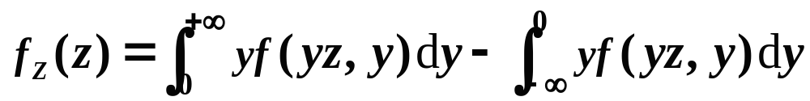
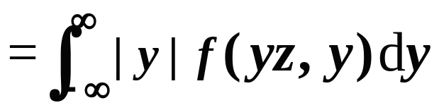
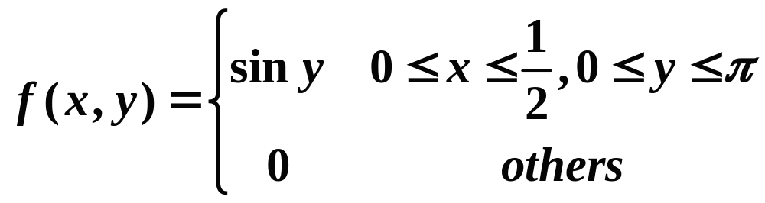
（二） Z = X/Y的分布
例7 设(X, Y )的联合密度如下，求 Z = X/Y的密度函数.

Slide 13
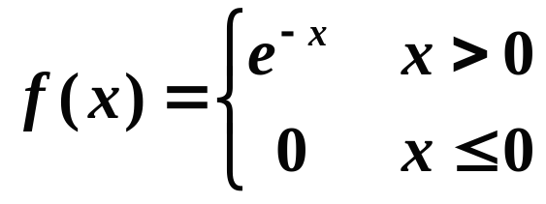
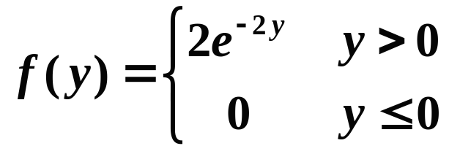
例8 设X, Y相互独立，其密度函数分别如下所示，求 Z = X/Y的密度函数.

Slide 14
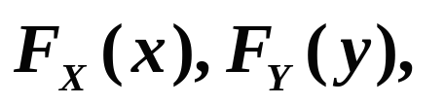

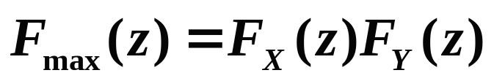

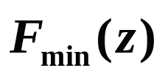
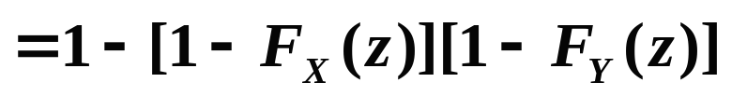
（三） 最大、最小值函数的分布
设 X 和Y 相互独立, cdf 分别为
则
的cdf：
的cdf：
设 X₁, X₂, …, X_{n}独立同分布，cdf 均为F(x) .则
max {X₁, X₂, …, X_{n} }的cdf ：
F_{max} (z) = [F(z)]^{n}
min {X₁, X₂, …, X_{n}}的cdf ：
F_{min}(z) = 1−[1− F(z)]^{n}

Slide 15
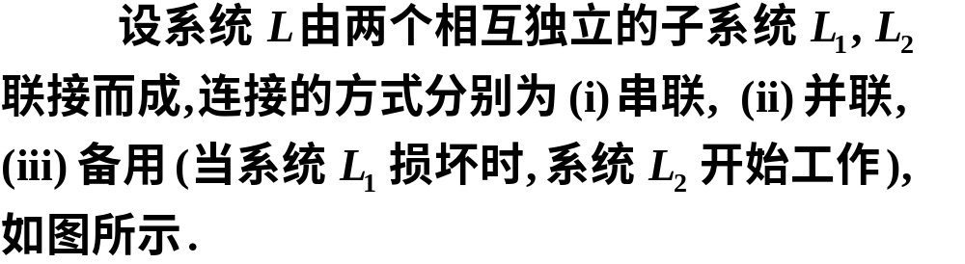




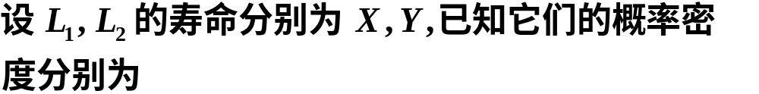
例9

Slide 16
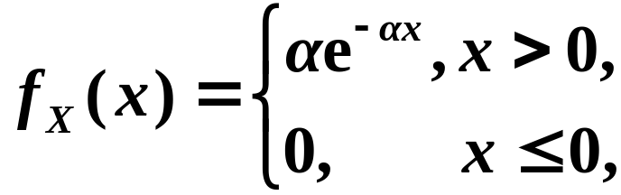
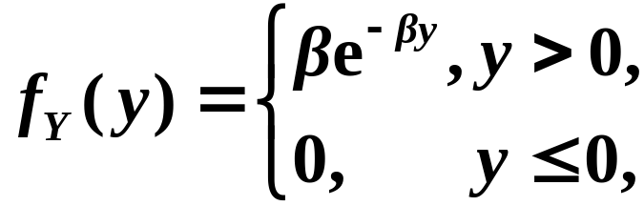
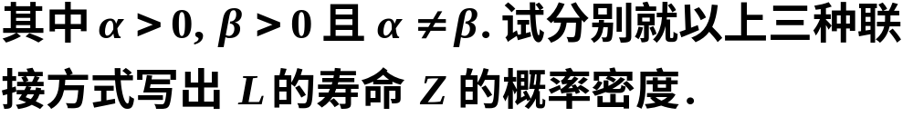



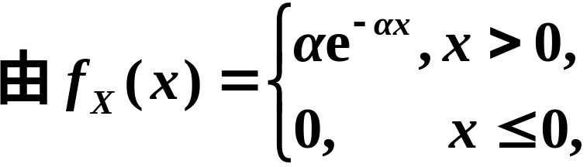
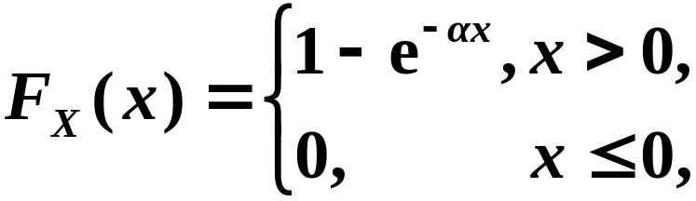

解

Slide 17
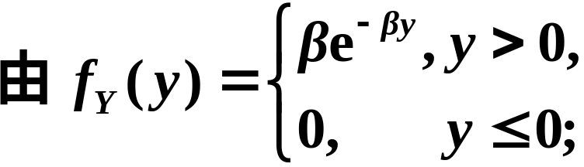
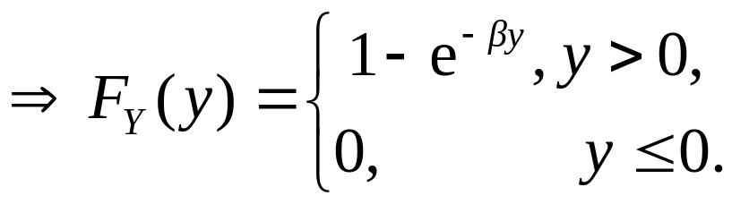
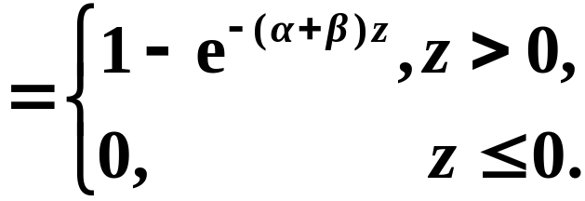
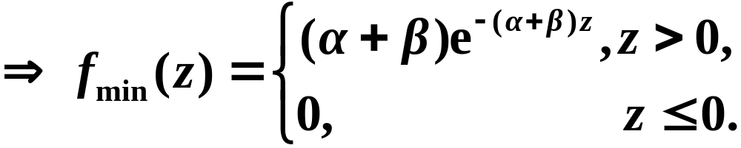

Slide 18


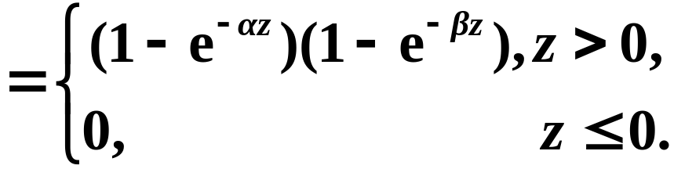

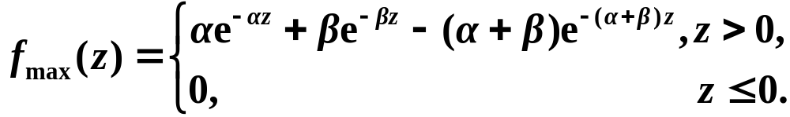

Slide 19

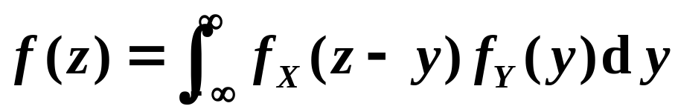
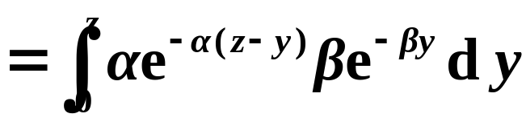
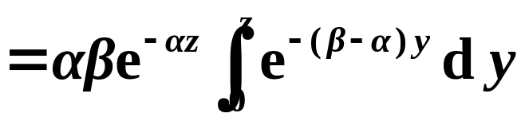

Slide 20
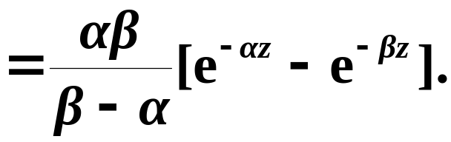

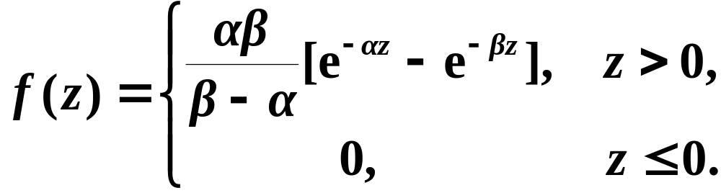

Slide 21
小结
1. 二维离散型随机变量函数的分布，
2. 二维连续型随机变量和的分布
作业：P61--18,21,23, 24,25
习题课重点例题
选做P61--26(2),28

